Slide 1

«Использование приёмов изотерапии в профилактике и коррекции нарушений поведения у дошкольников с агрессивными проявлениями»
Ляшенко Р. Ю., педагог-психолог
МБДОУ № 12 «Ладушка»
города Тихорецка
Notes:
© Copyright PresentationGO.com – Free Templates & Infographics for PowerPoint and Google Slides

Slide 2
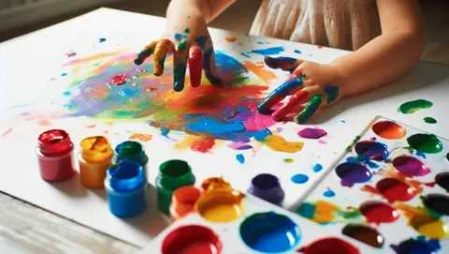
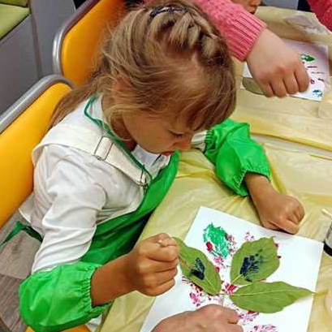
Цель изотерапии - снижение уровня агрессии, повышение эмоциональной устойчивости и социализация ребенка.
Выразить эмоции безопасным способом.
Осознать свои переживания.
Овладеть навыками саморегуляции.
Повысить коммуникативные навыки и умение взаимодействовать с другими детьми.
Получить необычный опыт.
Notes:
© Copyright PresentationGO.com – Free Templates & Infographics for PowerPoint and Google Slides

Slide 3
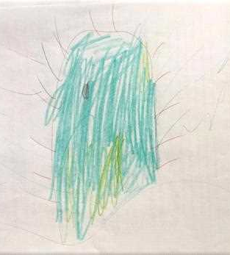
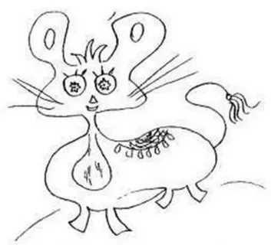
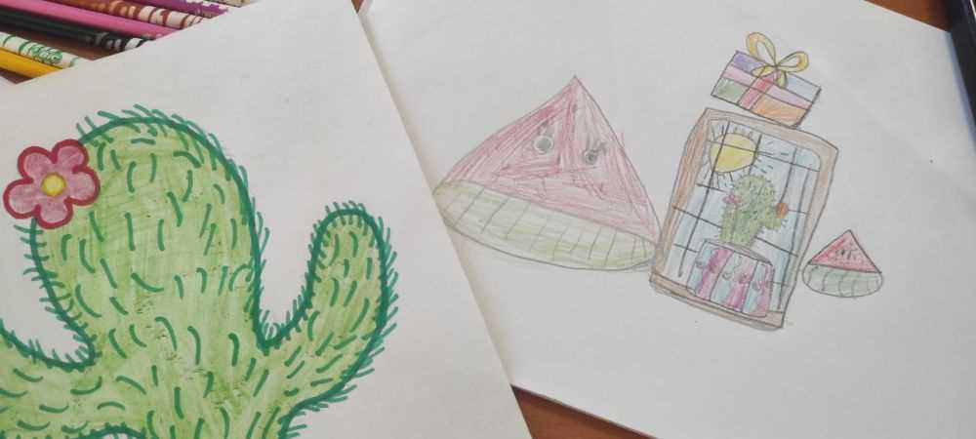
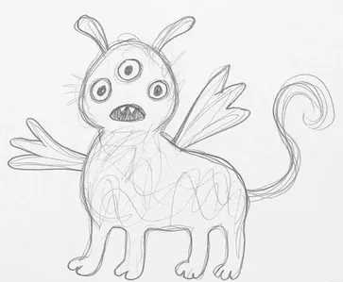
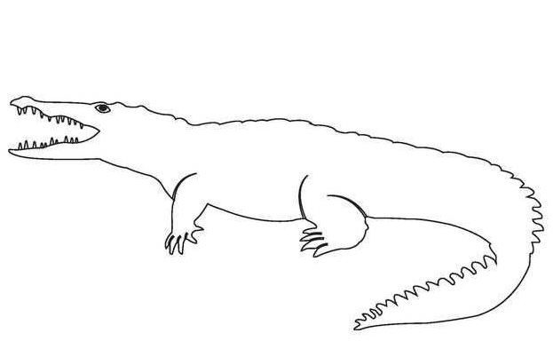
Проективный рисунок
«Кактус»
«Несуществующее животное»
«Крокодил»
Notes:
© Copyright PresentationGO.com – Free Templates & Infographics for PowerPoint and Google Slides

Slide 4
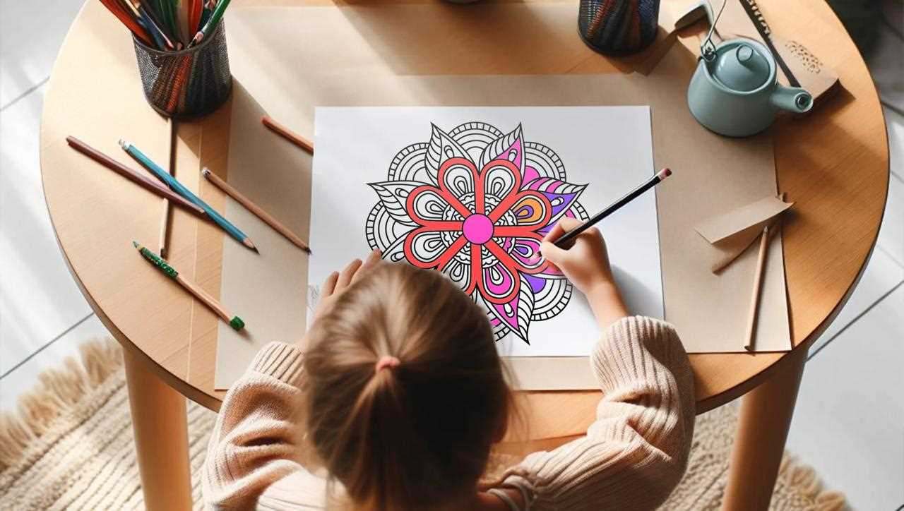

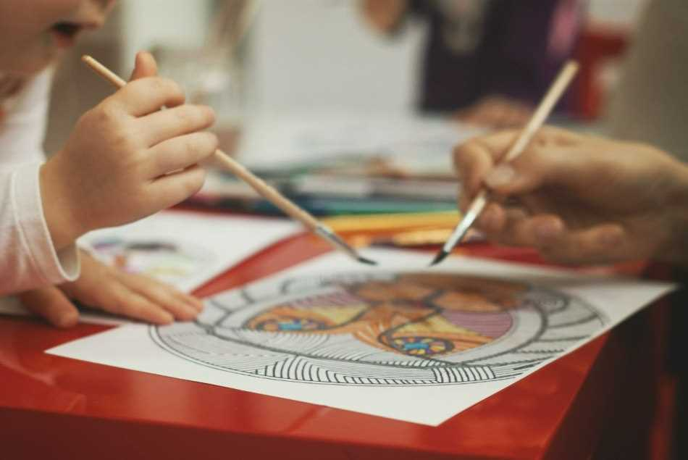
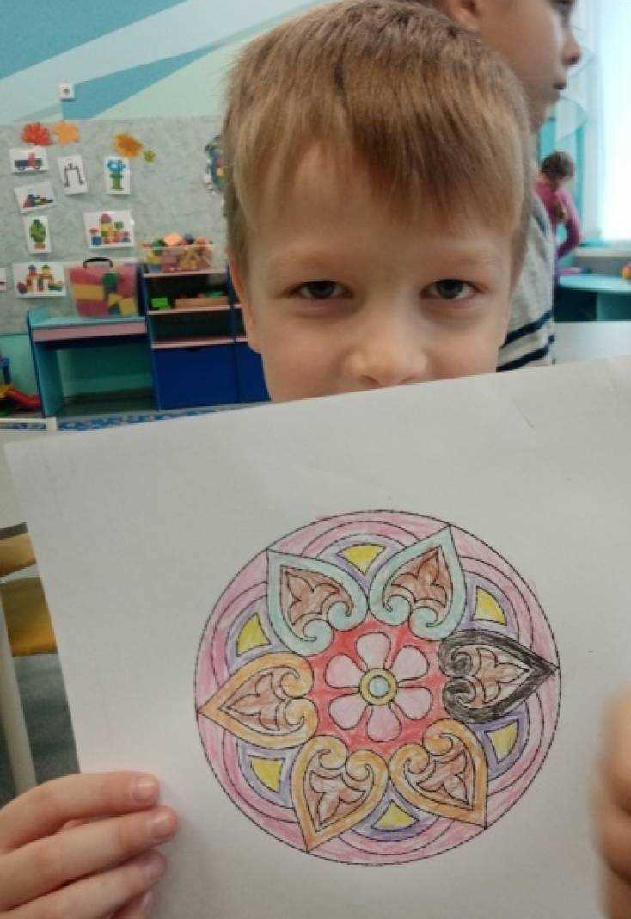
Мандалотерапия
Notes:
© Copyright PresentationGO.com – Free Templates & Infographics for PowerPoint and Google Slides

Slide 5
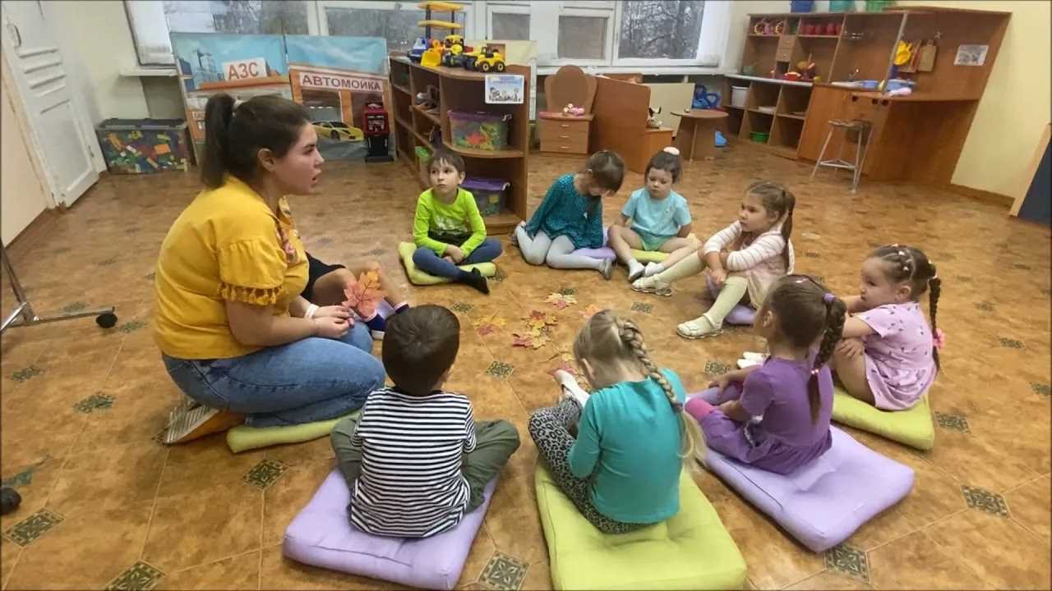
Техника релаксации
«Сейчас мы с тобой отправимся в сказочное путешествие. Сядь или ляг поудобнее, закрой глазки, сделай глубокий вдох-выдох. А теперь представь, что ты оказался в волшебной стране. Это твое любимое место, ты здесь самый главный. Снова сделай глубокий вдох, выдох, расслабься еще больше.
Оставаясь с закрытыми глазами, «оглядись» по сторонам. Постарайся запомнить то, что видишь. Внимательно рассмотри картинки, цвета, которые тебя окружают.
Как только будешь готов, медленно открой глазки. Давай попробуем нарисовать все, что ты увидел в этом круге»
Notes:
© Copyright PresentationGO.com – Free Templates & Infographics for PowerPoint and Google Slides

Slide 6
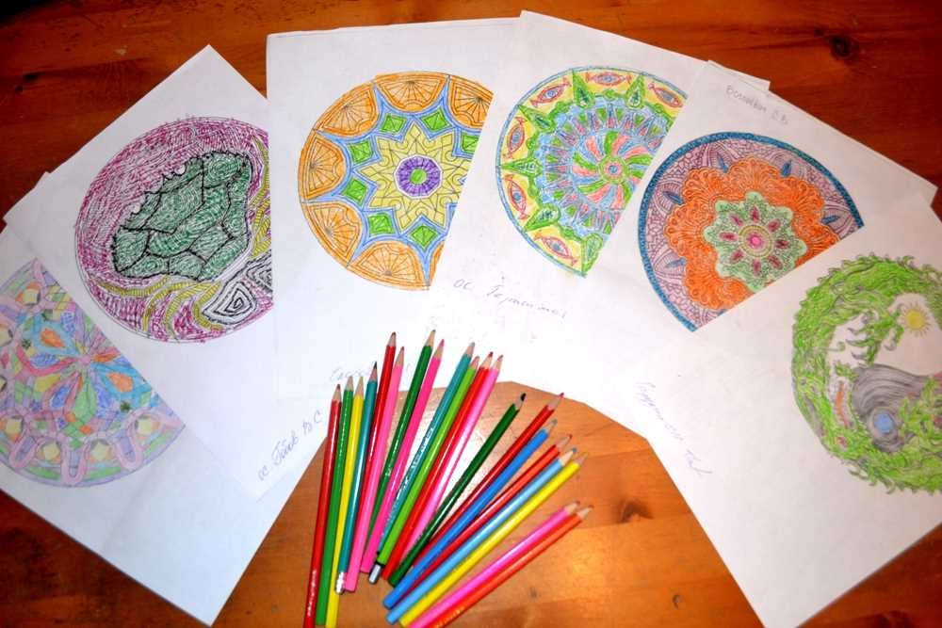
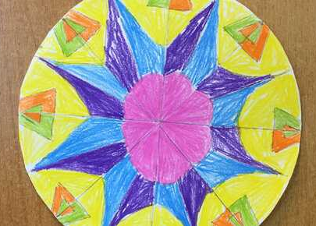
На что следует обратить внимание на рисунке:
центр
внешние границы круга
линии, связывающие центр с внешними границами
пустоты, большие незакрашенные участки
Notes:
© Copyright PresentationGO.com – Free Templates & Infographics for PowerPoint and Google Slides

Slide 7
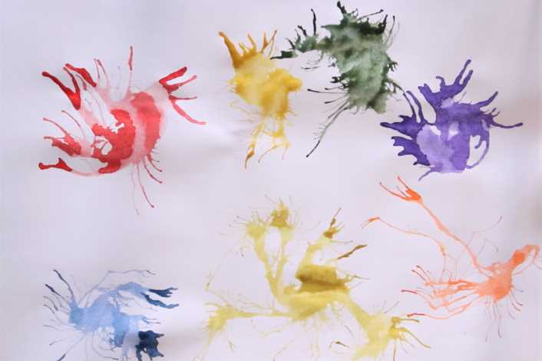
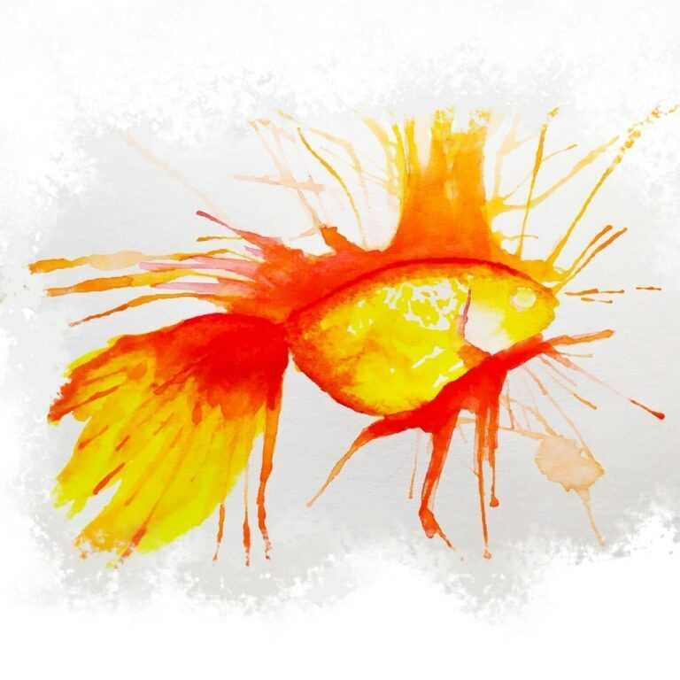
Кляксография
Цель кляксографии (рисования кляксами, пятнами, каплями) в работе с агрессивными детьми — снять страх и состояние агрессии, помочь ребёнку выразить негативные эмоции средствами искусства.
Notes:
© Copyright PresentationGO.com – Free Templates & Infographics for PowerPoint and Google Slides

Slide 8
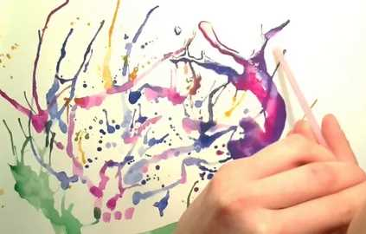
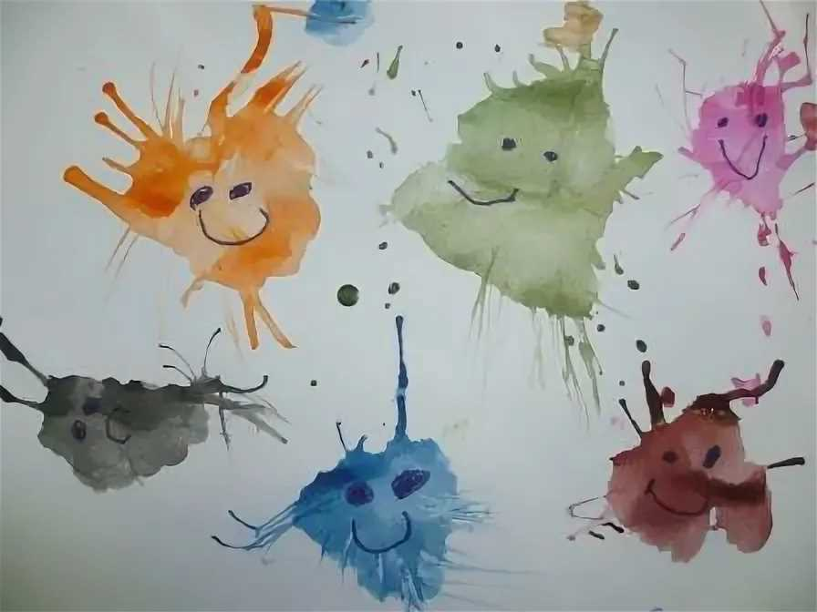
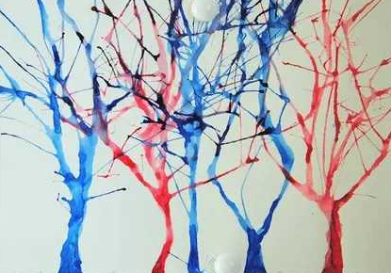
Методика проведения
Растекание
Двухсторонняя клякса
Кляксография с трубочкой
Кляксография с ниткой
Дорисовать или «оживить» кляксу
Фантазирование на тему эмоций кляксы
Notes:
© Copyright PresentationGO.com – Free Templates & Infographics for PowerPoint and Google Slides

Slide 9


